Slide 1
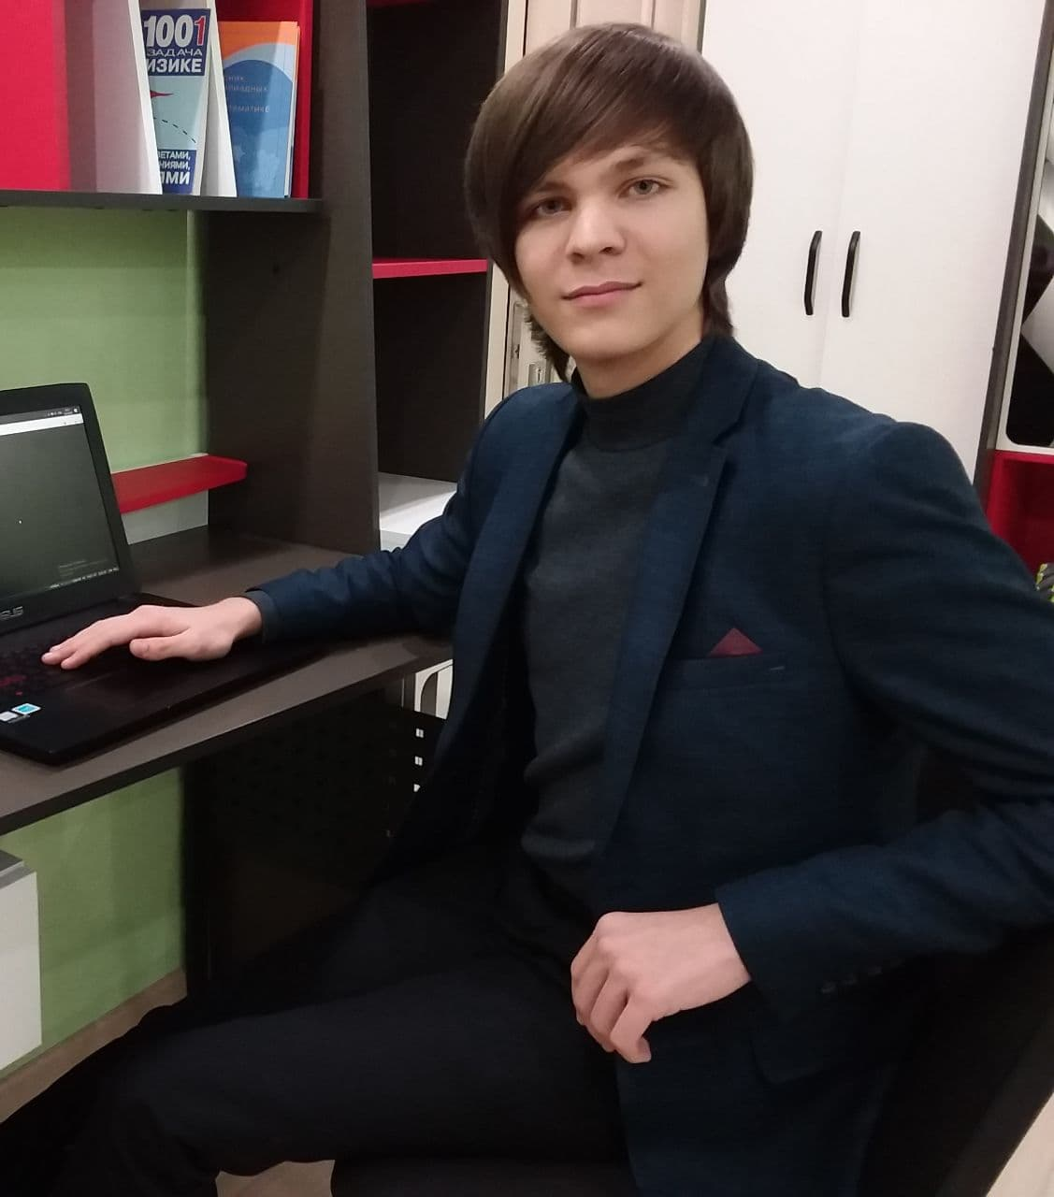
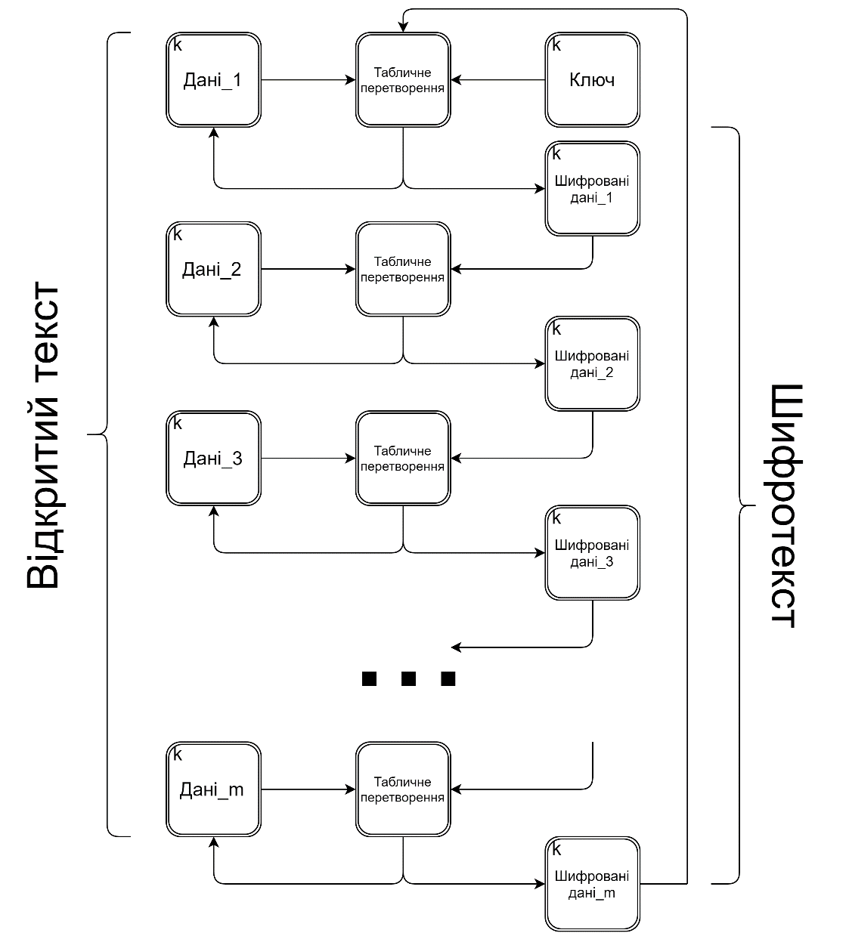
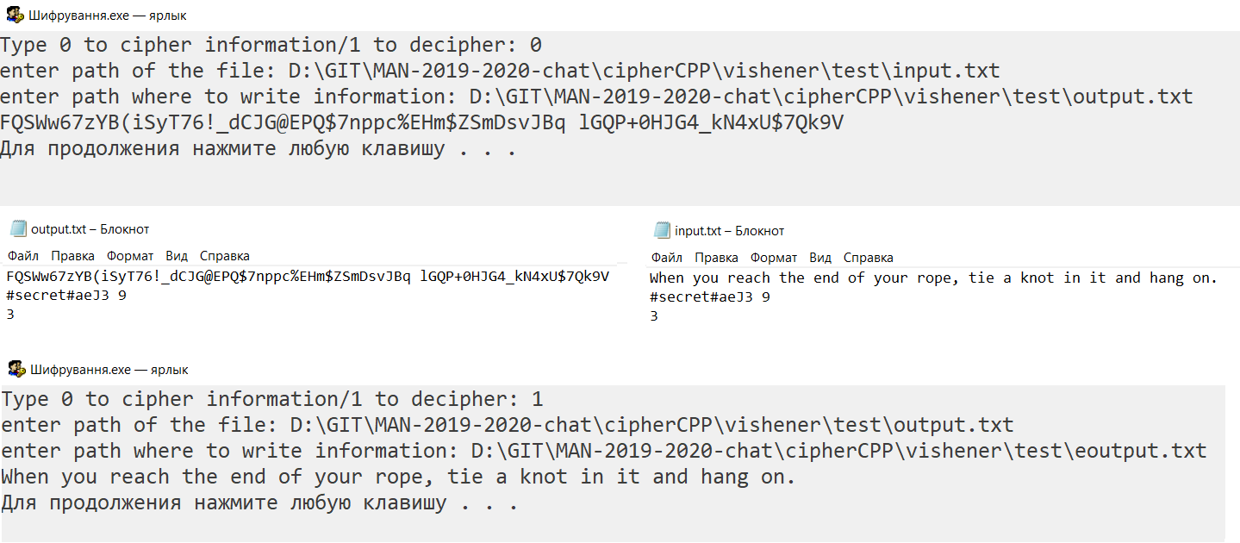
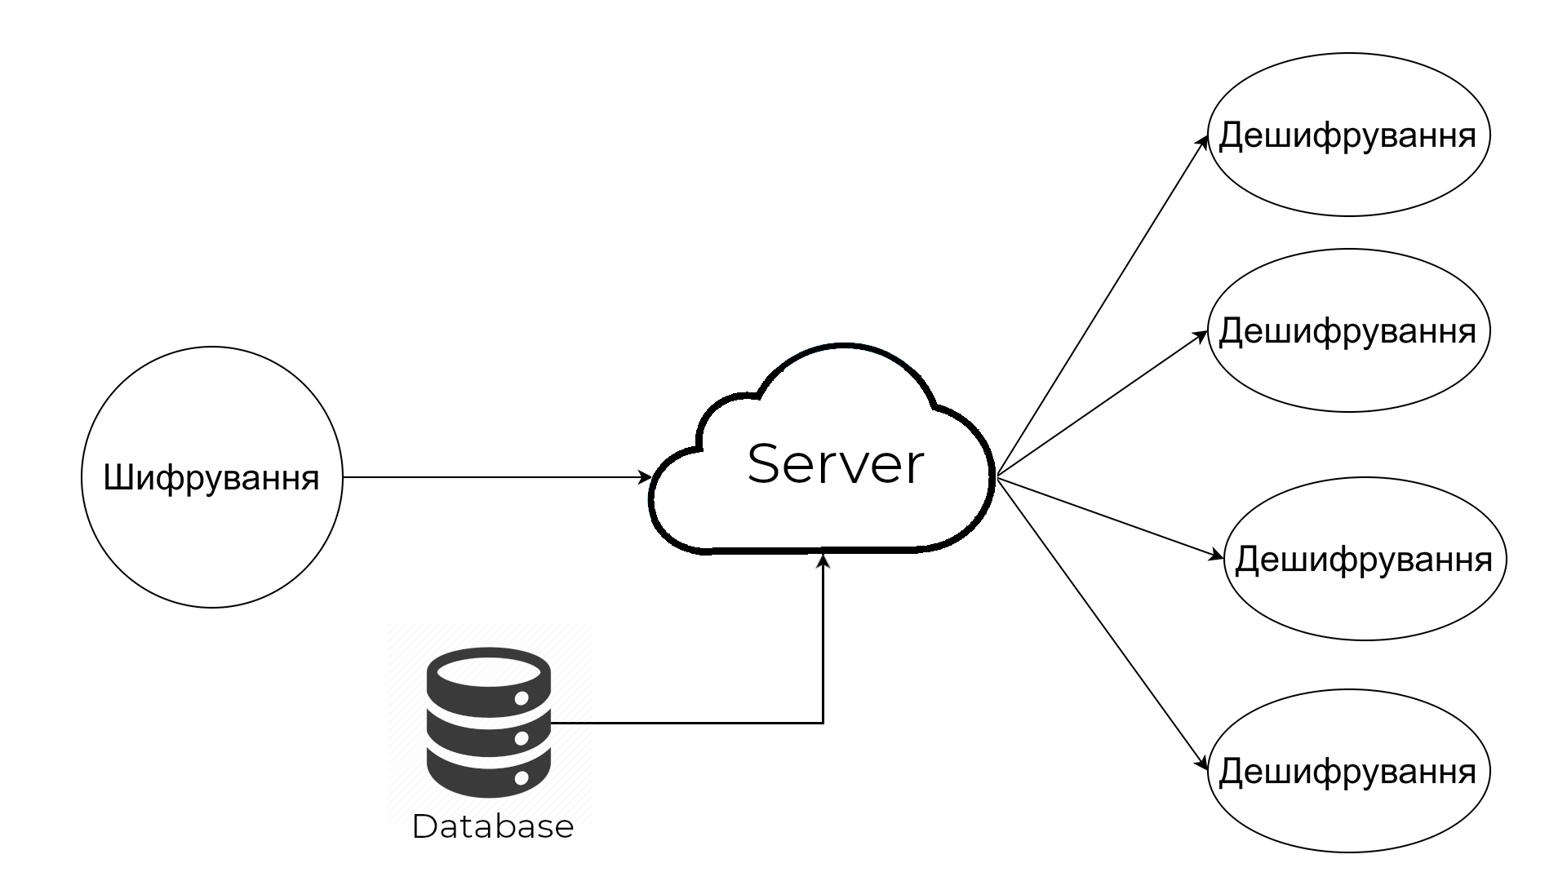
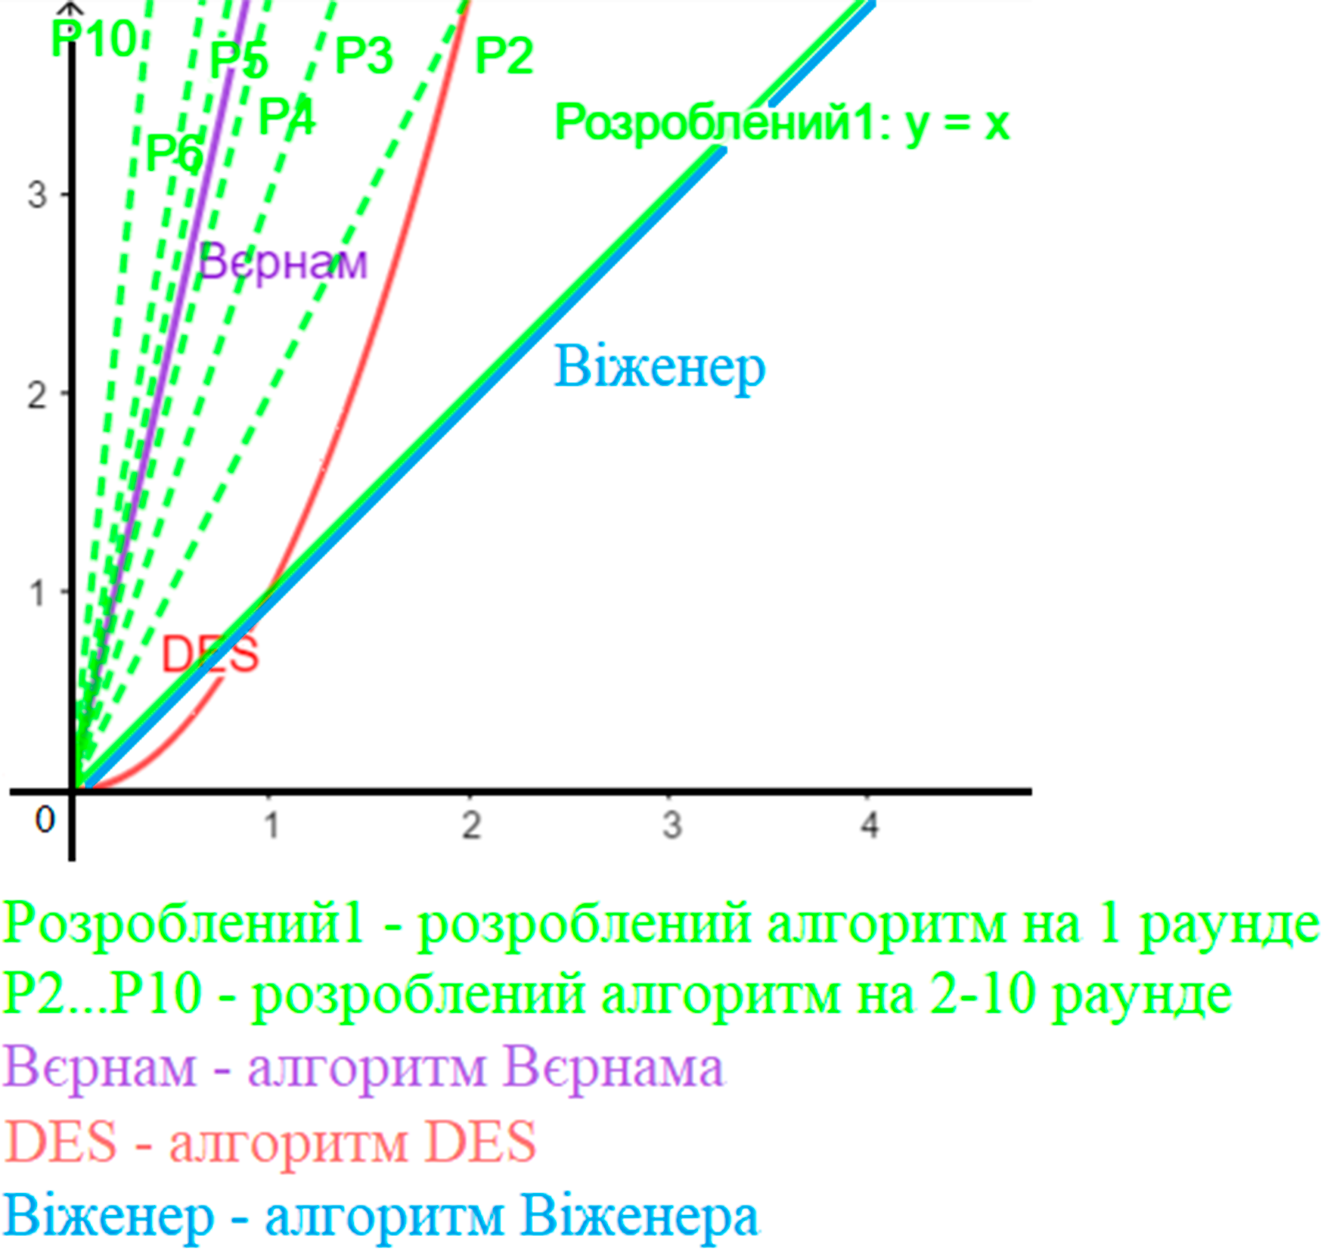
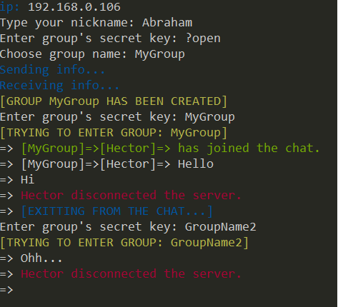
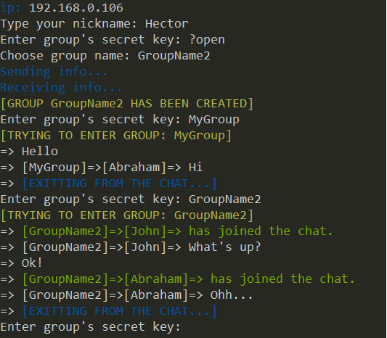
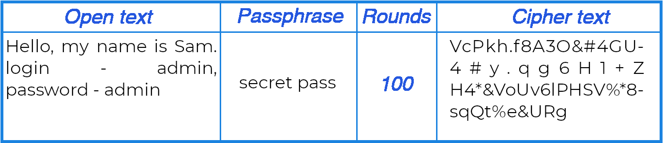
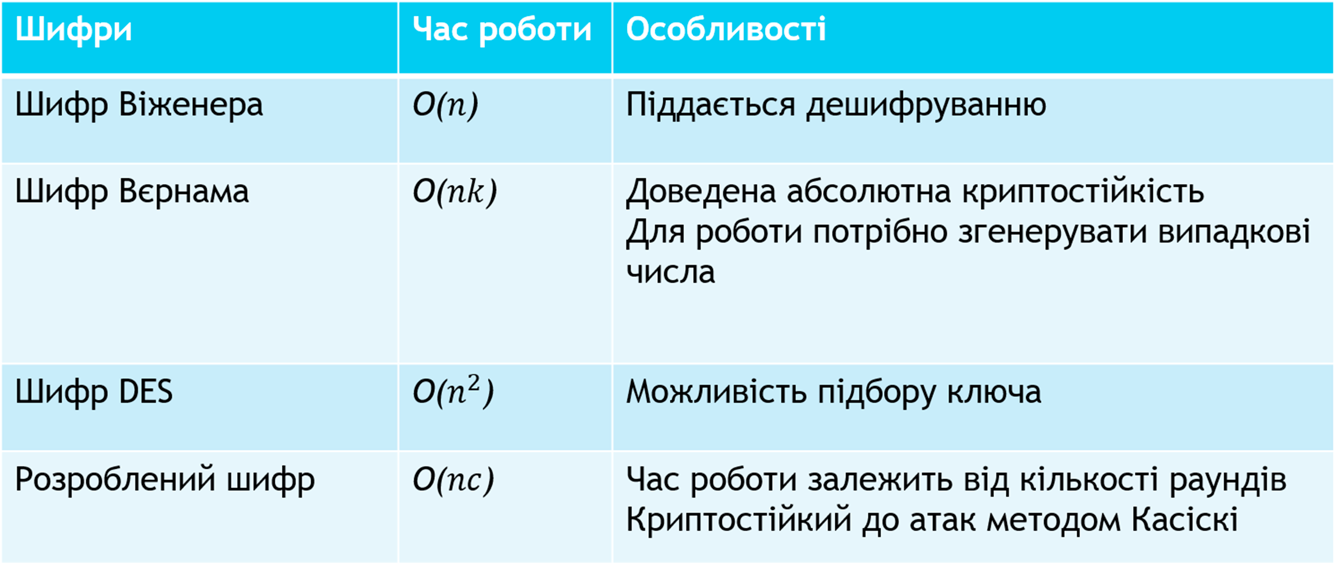
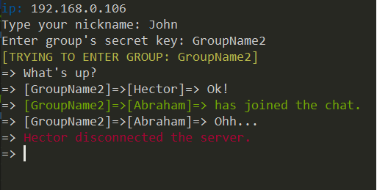
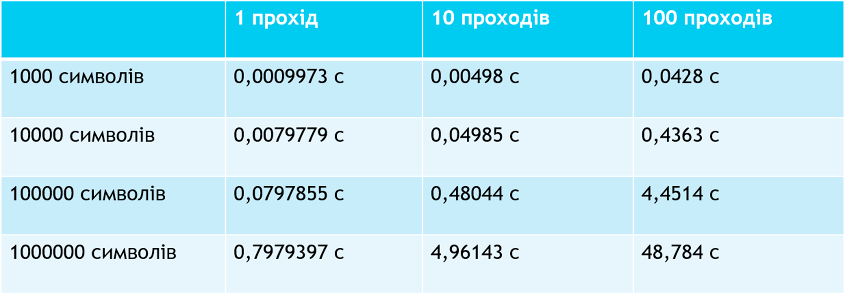
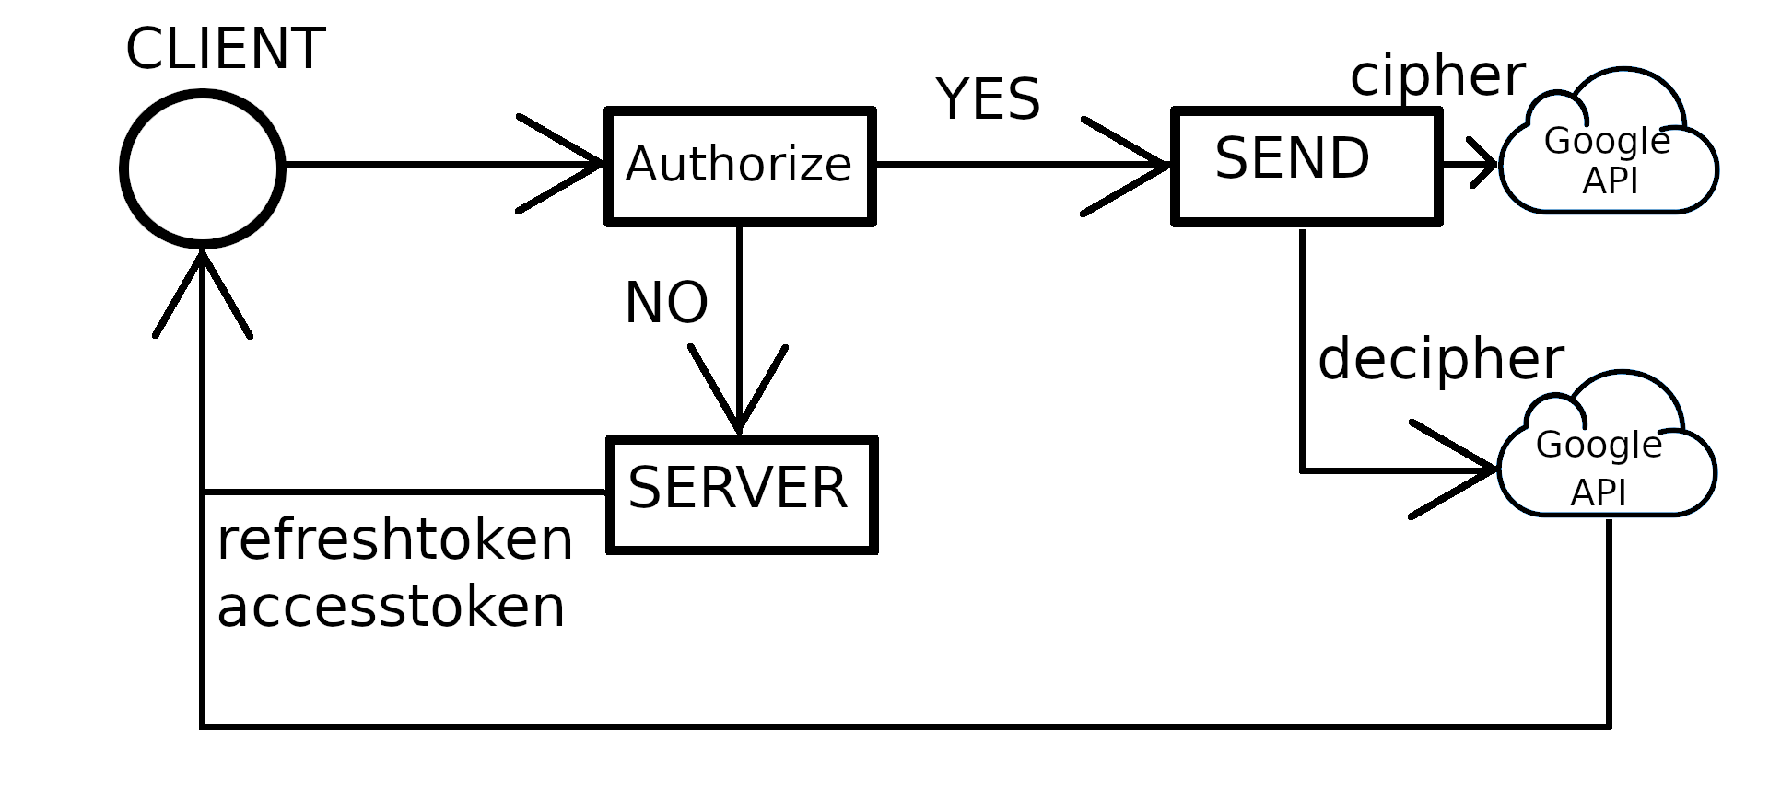
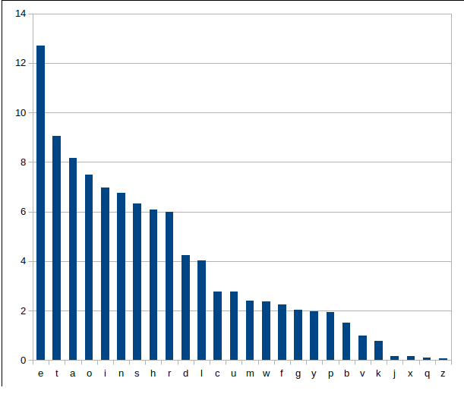
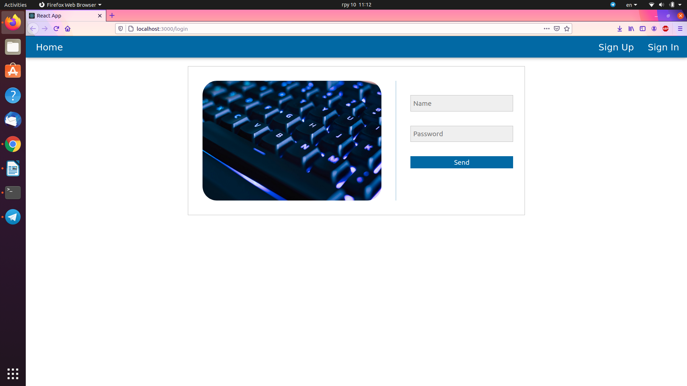
ХАРКІВСЬКЕ ТЕРИТОРІАЛЬНЕ ВІДДІЛЕННЯ МАН УКРАЇНИ
Розробка системи шифрування в хмарних сховищах даних
Попович Ярослав Васильович, учень 11 класу Харківського Навчально-виховного комплексу №45 «Академічна гімназія» Харківської міської ради Харківської області
Науковий керівник: Руккас Кирило Маркович, професор кафедри теоретичної та прикладної інформатики механіко-математичного факультету Харківського національного університету імені В.Н. Каразіна, доктор технічних наук, доцент
Мета дослідження – підвищення ефективності шифрування повідомлень великого розміру в хмарних сховищах даних.
Алгоритм шифрування
Прототипи програм
Завдання - аналіз існуючих алгоритмів шифрування; розробка нового алгоритму, який поєднує в собі переваги блочних і табличних шифрів; аналіз роботи існуючих та розробленого шифру за часом та криптостійкістю; тестування нового алгоритму; розробка системи шифрування; створення чату; створення програми; застосування системи шифрування в створених чаті та програмі для шифрування даних на гугл диску.
Рис 5 Робота шифру на трьох раундах
Рис 1 Блок-схема роботи алгоритму
Методи дослідження: вивчення досвіду фахівців, аналіз та порівняння.
Об'єкт дослідження - процес швидкого шифрування даних великого розміру.
Рис 6 Серверна частина чату
Предмет дослідження - математичні моделі та методи швидкого шифрування повідомлень великого розміру.
Результати - вивчення та аналіз існуючих алгоритмів шифрування; написаний власний алгоритм та система шифрування даних; проведений порівняльний аналіз розробленого алгоритму із вже відомимими; проведений криптоаналіз розробленого алгоритму; розроблений прототип чату та програма для шифрування та передачі даних на хмарні сховища в реальному часі; проведене тестування розробленої системи шифрування на прикладі написаних чату та сайту-програми
Рис 2 Залежнійсть часу роботи алгоритму від кількості раундів та часу роботи
Рис 7 Чат-програма з трьох клієнтів, що створили дві групи для обміну повідомленнями
Висновки - для зберігання файлів великого розміру на хмарних сховищах даних краще всього себе продемонстрував саме розроблений шифр, через можливість керування часом роботи алгоритму і його криптостійкістю. Даний алгоритм має більш надійну криптостійкість порівняно з шифром Віженера, не потребує генерації великої кількості випадкових чисел, як шифр Вєрнама, та працює набагато швидше за шифр DES.
Рис 3 Порівняльний аналіз роботи алгоритмів
Ідеальне відношення:
Рис 8 Схема роботи сайту-програми
Рис 4 Частота появи символів у тексті (за %)
Рис 9 Сайт-програма шифрування та передачі даних в хмарні сховища

